Slide 1
Веб-приложение музыкального плеера «RGAR Music»
Заказчики:
Тарасов В. С.
Зенин К. В.
Исполнители:
Аббасов Р. С.
Станкеев Г. М.
Парамонов А. Г.
Жуков Р. А.

Slide 2
Назначение системы
Предоставление площадки для прослушивания музыки
Создание плейлистов
Подбор музыкальных рекомендаций для пользователей
Сохранение понравившегося контента в избранное
Формирование статистики прослушиваний для пользователей

Slide 3
Требования к приложению
Пользователи и администраторы взаимодействуют с серверной частью приложения при помощи клиентского веб приложения. Взаимодействие front-end и back-end частей веб-приложения реализовано согласно архитектурному стилю REST.

Slide 4
Используемые технологии
Серверная часть:
Python
Django
PostgreSQL
Клиентская часть:
HTML
CSS
JS
React

Slide 5
Группы пользователей
Неавторизированные
Авторизированные
Обычный пользователь
Администратор

Slide 6
Функциональные требования
Неавторизированный пользователь:
Регистрация
Авторизация
Восстановление пароля

Slide 7
Функциональные требования
Авторизированный пользователь:
Прослушивание треков:
Перемотка трека
Переключение треков
Управление очередью воспроизведения
Изменение порядка очереди
Перемешивание очереди

Slide 8
Функциональные требования
Авторизированный пользователь:
Редактирование профиля.
Создание, редактирование и удаление плейлистов.
Получение обновлений по избранным исполнителям.
Поиск треков, альбомов, исполнителей, плейлистов, пользователей.
Добавление контента в избранное.
Просмотр статистики о прослушиваниях

Slide 9
Функциональные требования
Администратор:
Добавление, редактирование и удаление исполнителей, треков, альбомов, плейлистов.
Блокировка пользователей.

Slide 10
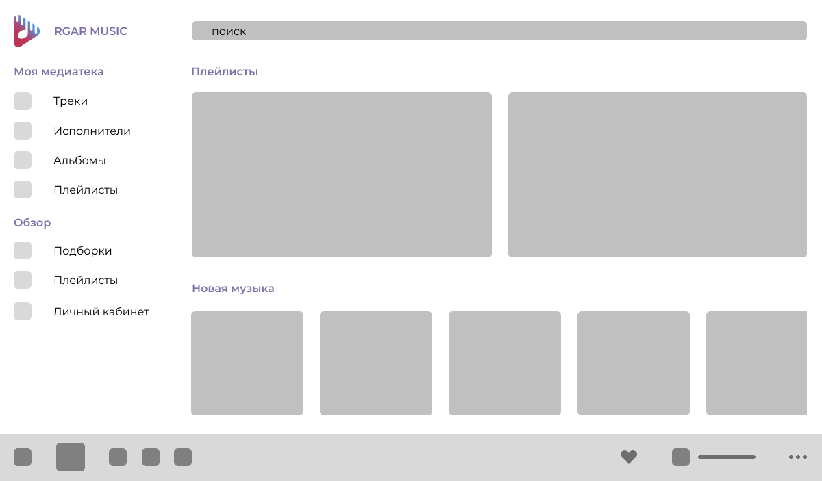
Главная страница

Slide 11
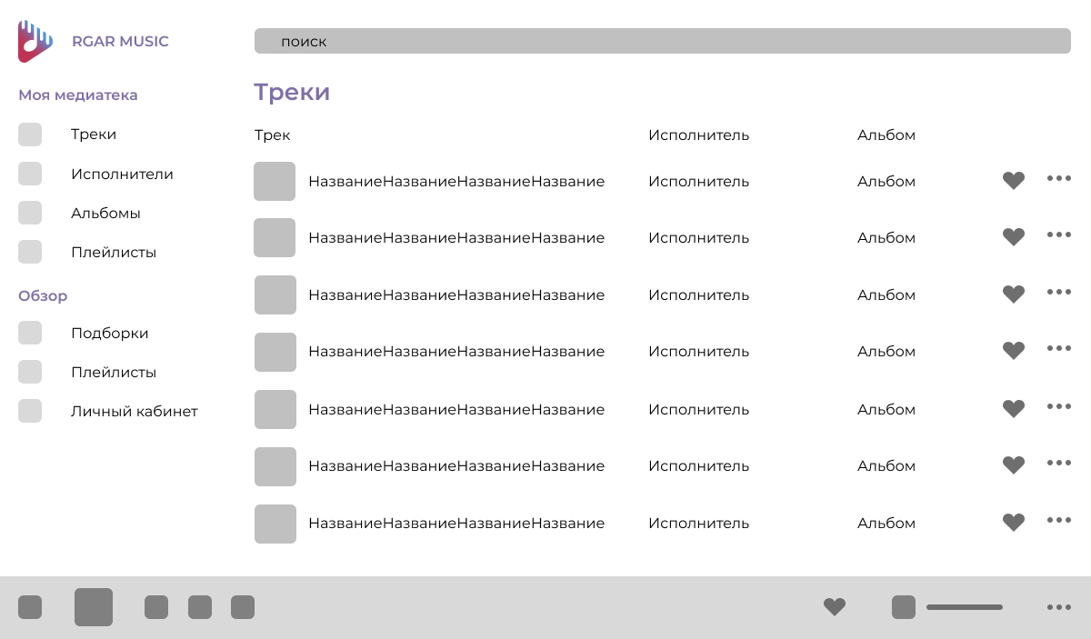
Моя медиатека - треки

Slide 12
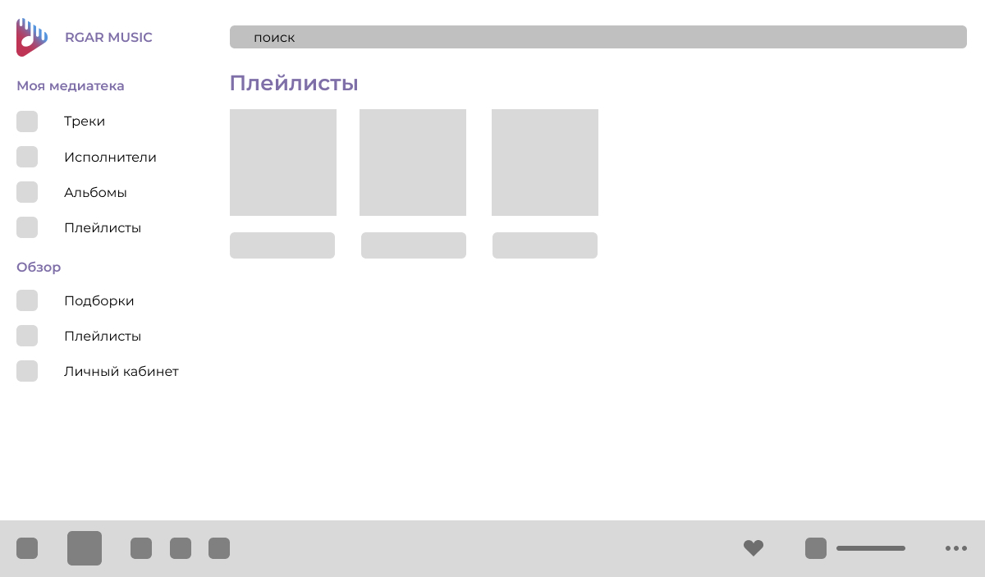
Моя медиатека - плейлисты

Slide 13
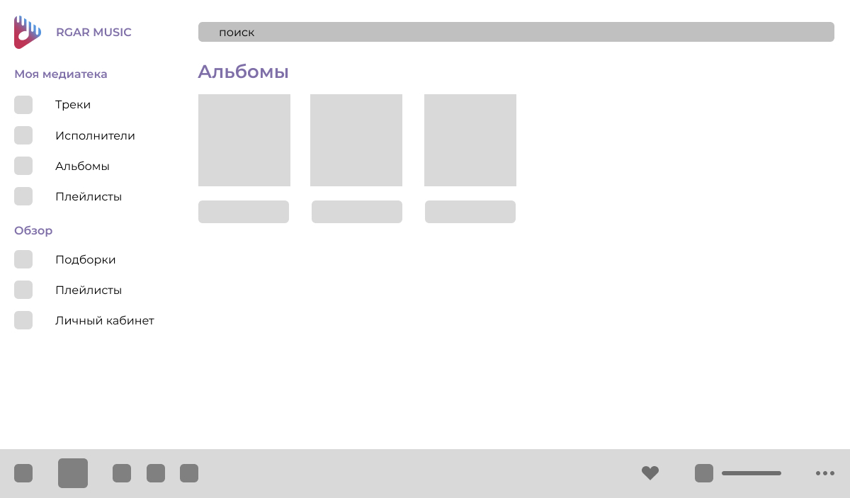
Моя медиатека - альбомы

Slide 14
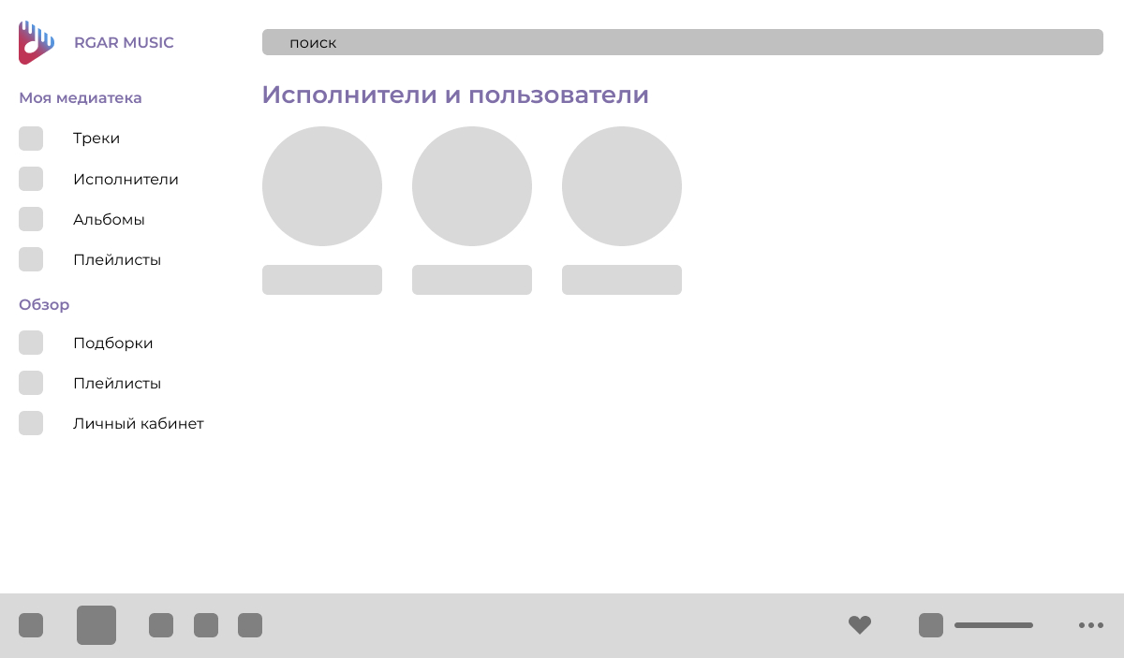
Моя медиатека - исполнители

Slide 15
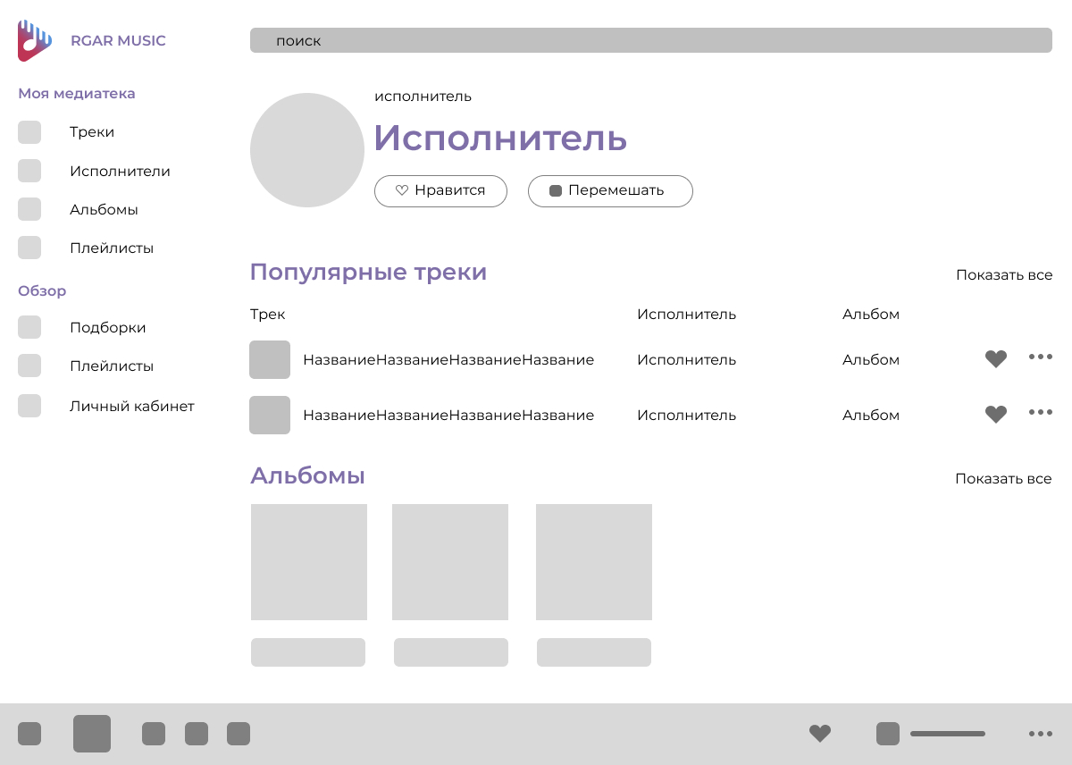
Страница исполнителя

Slide 16
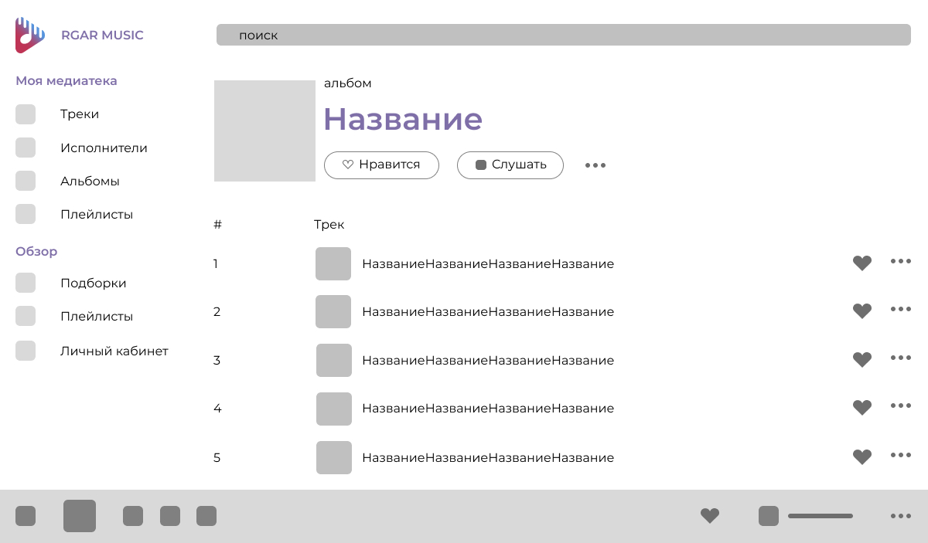
Страница альбома

Slide 17
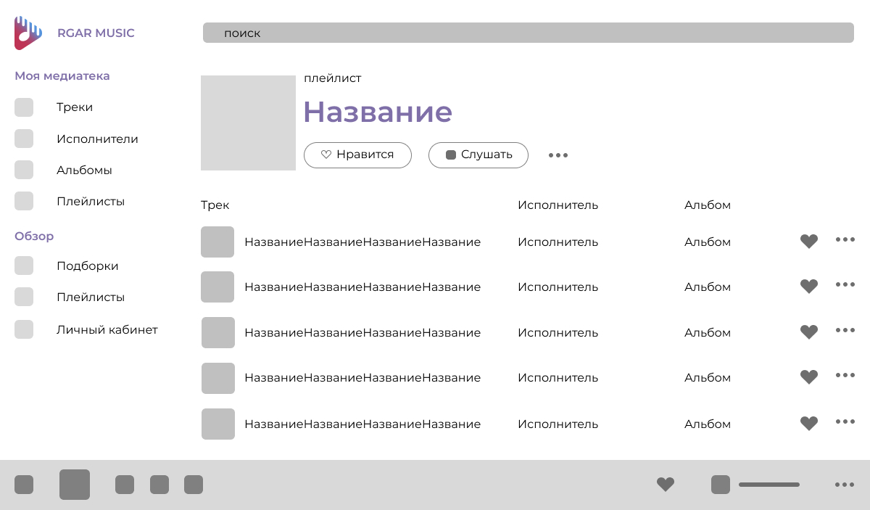
Страница плейлиста

Slide 18
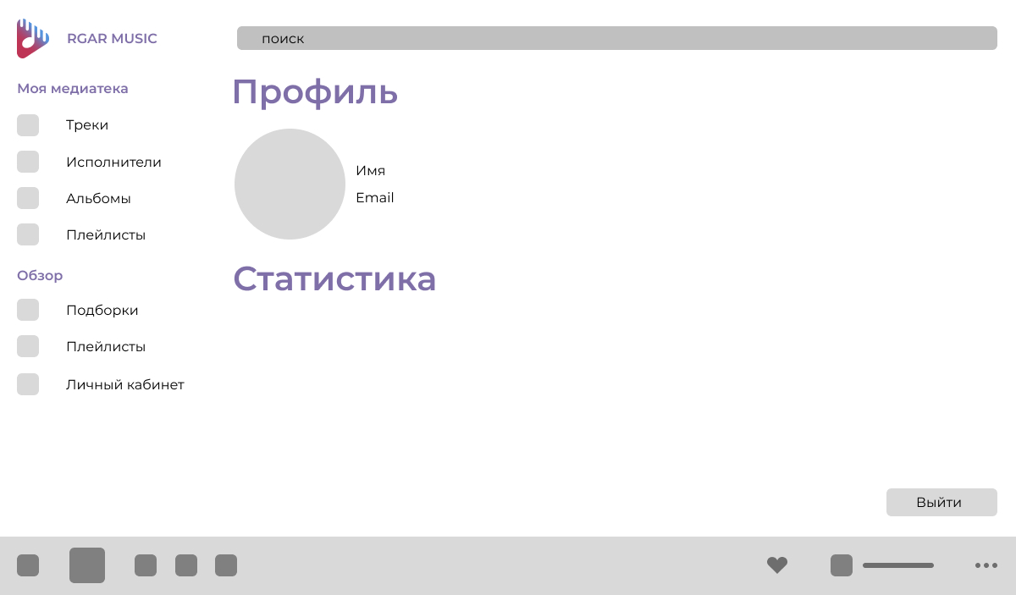
Личный кабинет

